Slide 1


Slide 2


Empresa de paqueteria global con enfoque en Ecommerce
Fundada en 2017 , con Presencia en 30 países cubriendo Latinoaméria, Asia, Europa, Oceanía y África.
Aumento acelerado del 100% en inversión tecnológica, con un enfoque estratégico en la innovación de última milla.

Slide 3

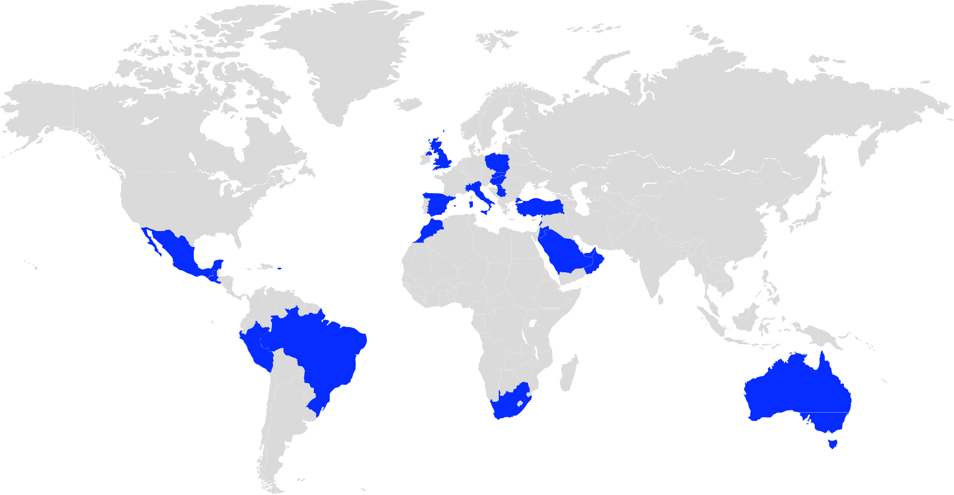
Presencia Global
Despues de 7 años de desarollo，ya tenemos la presencia en Medio Oriente, África, América Latina, Europa y Oceanía, la red global ya está prácticamente consolidada.
Europea
Polania、Italia、Turquia 2023
Hungría, España, Eslovaquia, Serbia, Reino Unido 2024
30
países con operacion
4000+
Medio Oriente
Emiratos Árabes Unidos 2017
Arabia Saudita 2018
Kuwait, Qatar, Omán, Baréin 2021
empleados
Latam
México 2021
Brasil 2022
Colombia, Perú, El Salvador, República Dominicana, El Salvador, Guatemala 2024
4 R&D
África
Sudáfrica 2023
Marruecos 2024
Shenzhen、Hangzhou、
Shanghai、Polania
Oceanía
Australia 2023
Nueva zelanda 2024
50
Países para cubrir en 3 años

Slide 4
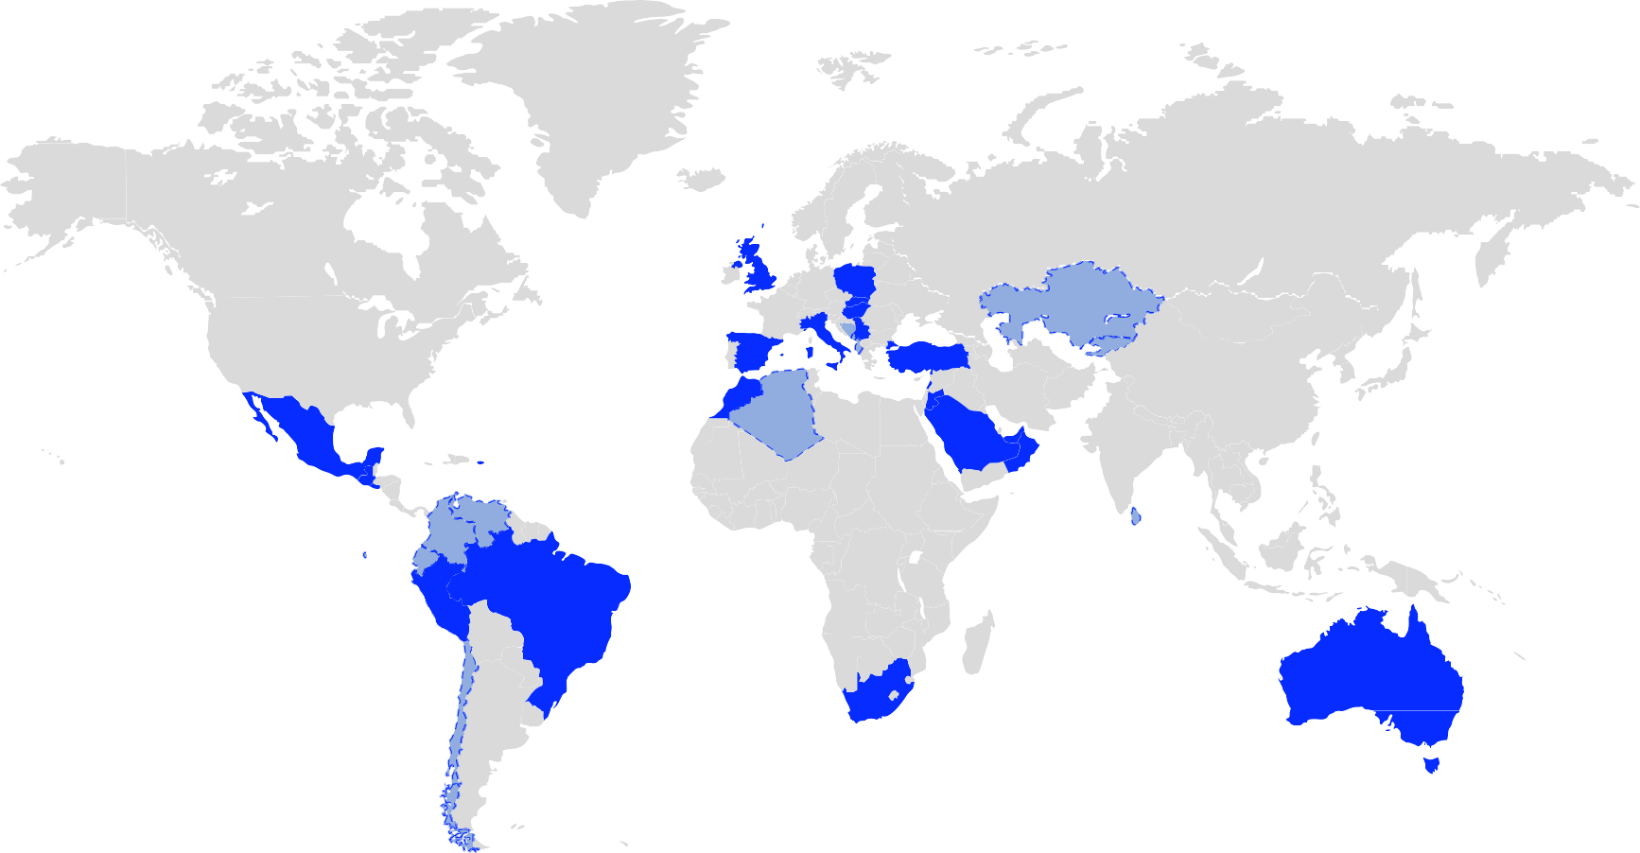

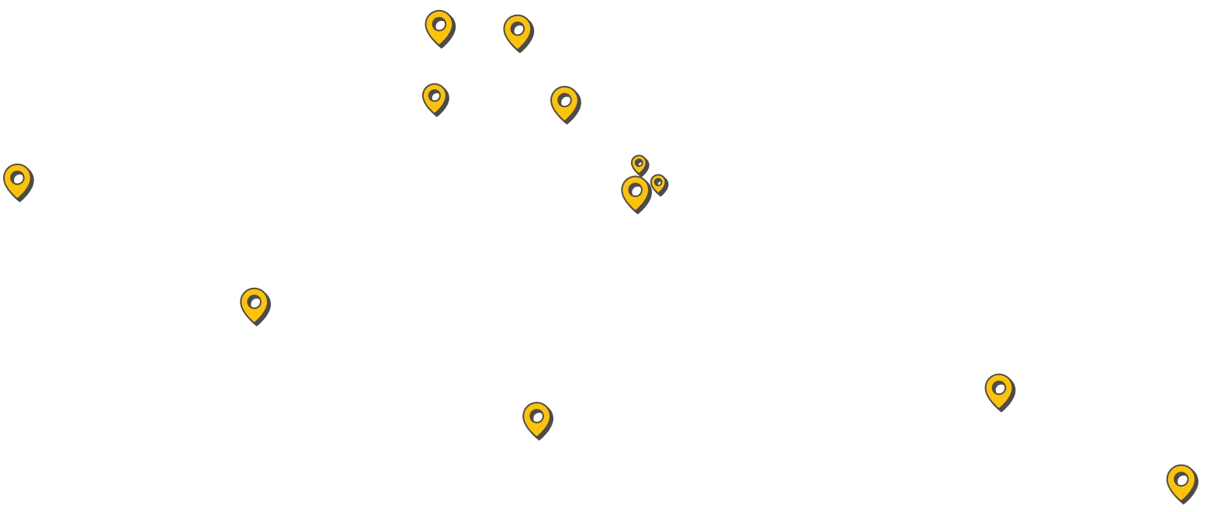






















Construyendo infraestructura para el
futuro de Ecommerce
Conectividad global, entrega con un solo clic
China➔Global EAU➔Otros países de M.O Turquía➔Europa/M.O
México➔Otros países de Latam
……
Servicio completo, a medida
Aéreo, marítimo, terrestre. De línea principal, a la recogida inversa.
Servicio de control de temperatura, PUDO……
Países con servicios actualmente
Países que tendrán servicios en 3-5 años

Slide 5


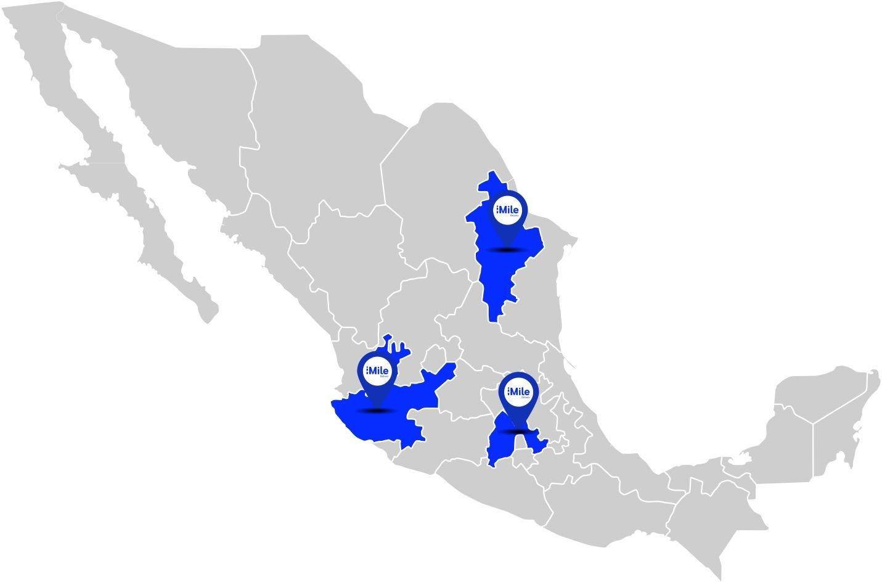







iMile MÉXICO
La capacidad total de entrega de más de 500,000 pedidos por día.
3RDC+27DC+400DS
Inversión continua estratégica y significativa Centro de Distribución Regional (CDR) con un área de 15,000 metros cuadrados.
Soporte clave para tecnología y equipos operativos.
Todo México
2300+
CDMX
2500+
98% zip code

Slide 6












Proceso iMile Delivery
.
Conexión API
Conexión API
Generación de guía
Recolección en CDMX
Escaneo de guía.
Segregación de paquetes por estado
Conexión API
Conexión API
Conexión a nivel nacional
Auditoria a ruta de reparto
Consolidación de paquetes por C.P. para entrega
Revisión y segregación de paquetes por destino.
Conexión API
Conexión API
Se escanean paquetes para asignar a driver
Se entrega paquete al cliente, con evidencia de entrega (Foto)
Ruta última milla
Driver sale a entrega

Slide 7
9. SLA Requerido
Detalles | KPI´S | Porcentaje solicitado | Cumplimiento Imile
Entregas en Tiempo | OTIF | 98% | 98.50%
Entregas sin Faltante | Fill Rate | 98% | 99%
Arribo de Recolecciones en tiempo | Pick Up | 98% | 98%
Entregas sin daño | Incidencias | 98% | 99%
Servicio al cliente interno y Externo | Servicio al cliente | 98% | 99%

Slide 8
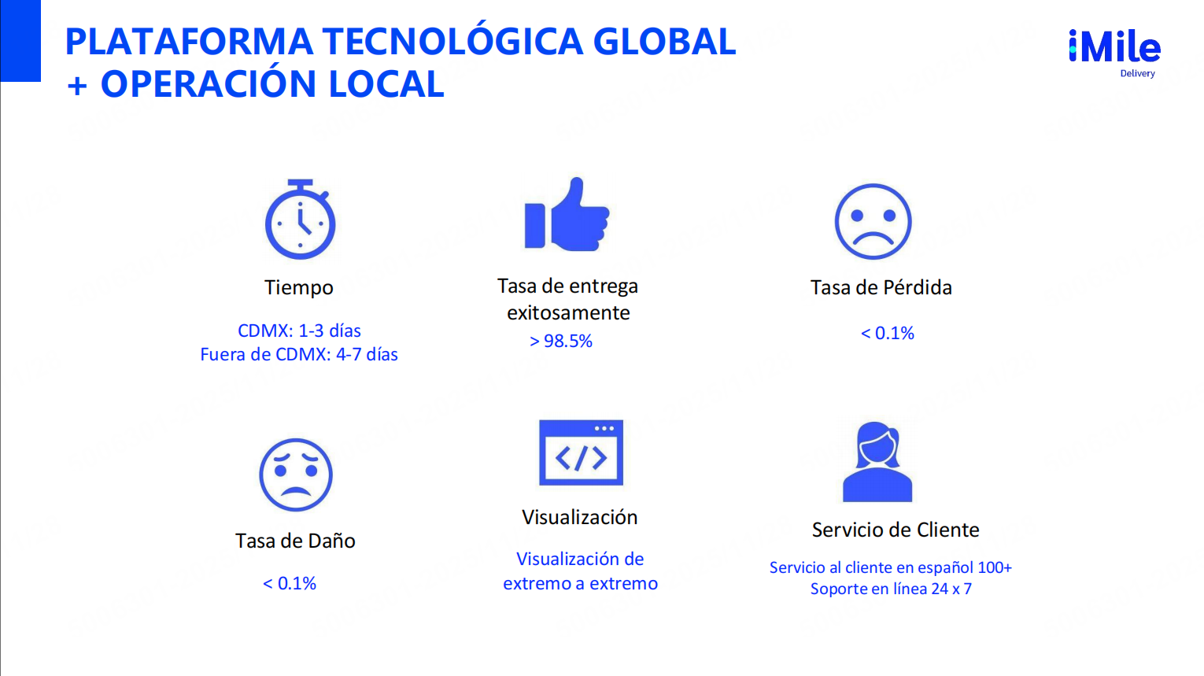

Slide 9
Valores agregados
Atención Personalizada:
Se asignará a la cuenta un equipo dedicado a desarrollar y brindar acompañamiento integral en la prestación de los servicios.
Allen Liu
Karla R
Atención a Cliente
In House
Sop Admo

Slide 10
Estructuración y actualización de propuestas comerciales y tarifarias
Supervisión de la operación diaria: recolecciones, entregas, tiempos de tránsito e incidencias
Monitoreo y seguimiento puntual de envíos y servicios especiales
Análisis y optimización de procesos logísticos
Generación de reportes ejecutivos y métricas de desempeño
Revisión de facturación, aclaraciones y ajustes correspondientes
Desarrollo de proyectos estratégicos y soluciones a la medida
Implementación de acciones de mejora continua
Sales Manager

Slide 11
Supervición y coordinación de los sistemas para el correcto funcionamiento de los sistemas.
Supervición y coordinación para el cumplimiento de KPI´S
Coordinar la operación logística del cliente: Asegurar que los envíos salgan y lleguen correctamente: coordinar con transporte, almacenes, couriers — supervisar que las entregas se cumplan, hacer seguimiento de envíos, gestionar tiempos, costos, documentación si aplica.
Atención al cliente.
Coordinación diaria de recolecciones.
Generación de guías.
Validación de órdenes de servicio y solicitudes generadas por Totalplay.
Supervisión del cumplimiento de SLA de recolección y entrega.
Seguimiento puntual a incidencias (demoras, faltantes, retornos).
Gestión de devoluciones.
Reporte diario de operación a Totalplay.
Atención a áreas internas (técnicos, almacén, coordinación nacional).
Aseguramiento de cumplimiento de procesos establecidos por Totalplay.
Soporte en auditorías internas o externas sobre manejo de material.
In House

Slide 12
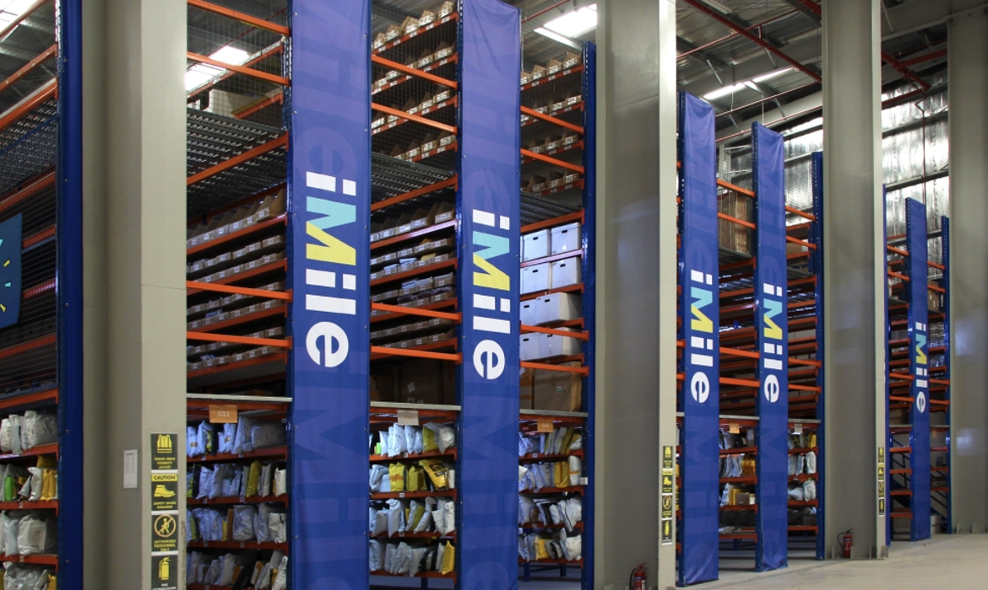
Comprobantes de entrega
Facturación.
Indicadores.
Se otorgan 60 días de Credito.
Se hacen registros a las plataformas para subir facturas por mes.
Facturación por 900 posiciones.
Se comparten reportes de manera semanal o de acuerdo a la solicitud del cliente.
Se toma evidencia fotográfica de la entrega, lo que permite minimizar errores y garantizar que el paquete llegue al destinatario correcto

Slide 13




www.imile.com

